Slide 1
MÉMOIRE
MOTIFS
Égoportrait symbolique en réalité augmentée

Slide 2
PROPOSITION DE CRÉATION
Réaliser un égoportrait qui révèle une partie de notre identité culturelle en exploitant les lignes et les motifs. Par la suite, cet égoportrait sera intégré à un espace de réalité augmentée.

Slide 3
QUESTIONS DE DÉPART
Comment représenter notre identité culturel ?
Comment ne pas tomber dans le piège de l’appropriation culturelle en exploitant des motifs tribaux et ethniques ?

Slide 4
COMPÉTENCES
Créer des images personnelles (C1)
Apprécier des oeuvres d’art … (C3)
Compétence numérique : innovation et créativité

Slide 5
TECHNIQUES
Dessin
Photographie
Techniques numériques

Slide 6
REPÈRES CULTURELS
Motifs culturels
Tatouages culturels
Alana Dee Haynes

Slide 7
CRITÈRES D’ÉVALUATION
Réalisation authentique intégrant des éléments originaux et expressifs - lignes et motifs (C1)
Efficacité de l’exploitation des gestes transformateurs et des propriétés des matériaux - dessiner et photographier (C1)
Présence d’éléments personnels dans son interprétation (C3)
Justesse du vocabulaire disciplinaire utilisé (C3)

Slide 8
1. APPRÉCIER
Des oeuvres d’Alana Dee Haynes
Des motifs
Des tatouages

Slide 9
QUESTIONS
Qu’est-ce qu’un autoportrait, un selfies, un égoportrait ?
Qu’est-ce que l’identité culturelle ?
Qu’est-ce que l’appropriation culturelle ?

Slide 10
DÉFINITION
L’IDENTITÉ CULTURELLE
L'identité culturelle est l'identité d'appartenance à un groupe. Il fait partie de la conception et de la perception de soi d'une personne et est lié à la nationalité, l'ethnie, la religion, la classe sociale, la génération, la localité ou tout type de groupe social qui a sa propre culture distincte. Wikipédia (anglais)

Slide 11
RESSOURCES
L’APPROPRIATION CULTURELLE
Le Devoir
ICI PREMIÈRE
Documentaire Touche pas à ma culture

Slide 12
RESSOURCES
ALANA DEE HAYNES
Site de l’artiste
Tableau d’affichage
Capsule vidéo

Slide 13
RESSOURCES
TATOUAGES ET MOTIFS CULTURELS
Motifs culturels
Tatouages culturels

Slide 14
ACTIVITÉ
À l’aide du carnet de traces, apprécier une oeuvre d’ALANA DEE HAYNES à partir de cette activité interactive en ligne.

Slide 15
2. CRÉER
Une photographie
Une dessin
Une réalité augmentée

Slide 16
OUVERTURE
Choisir une musique qui a un lien pour vous avec une de vos identités culturelles.
Dans son carnet de traces, noter à quelles cultures on s’identifie. Ils peut y en avoir plusieurs. Exemple : pays, région, ethnie, langue, appartenance à un style musical, à un groupe social, à une génération, à un groupe sportif, à une communauté, à une religion, à une spiritualité, etc..
Tout en écoutant la musique choisie, inventer et dessiner au moins 4 types de motifs qui symbolisent ses identités culturelles dans son carnet de traces. Noter la signification de chacune d’elle.

Slide 17
RESSOURCES
LE CADRAGE
Capsule vidéo

Slide 18
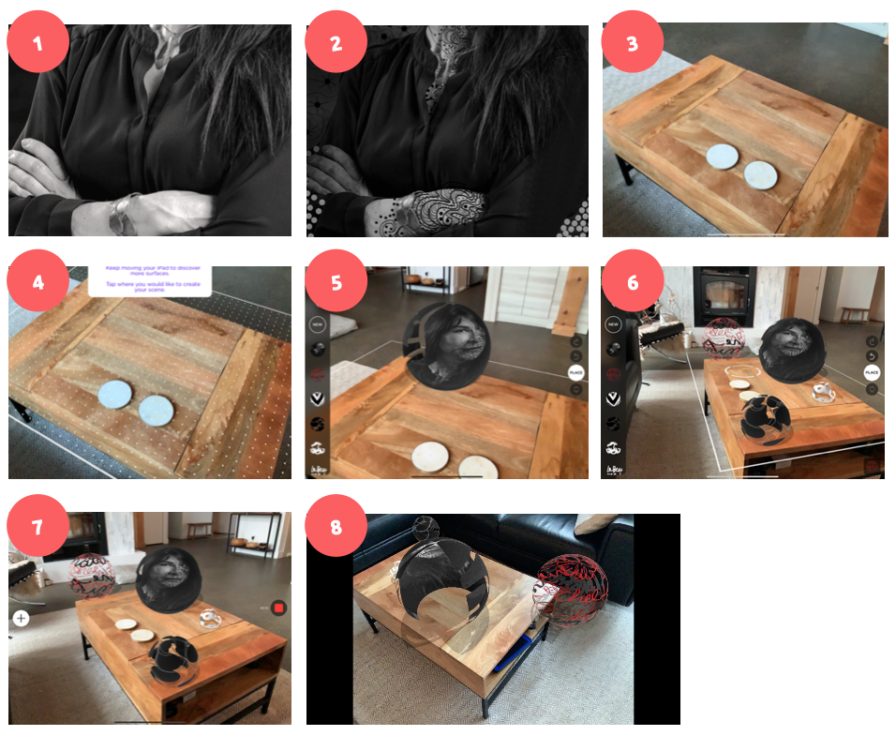
ACTION PRODUCTIVE

Slide 19
ACTION PRODUCTIVE
DÉFI # 1 • PHOTO ET DESSIN
Prendre plusieurs égoportraits (selfies) en exploitant différents plans du langage multimédia.
Choisir le plus satisfaisant ou évocateur.Dans l’application de dessin choisi, (SketchBook , Brushes Redux, Procreate) rendre l’égoportrait en noir et blanc.
Ajouter un calque par dessus la photos.
Dessiner en ajoutant les motifs en noir et blanc qui représentent ses identités cultuelles.
Ajouter des calques au besoin.
Sauvegarder l’image en format jpg dans la pellicule photo

Slide 20
ACTION PRODUCTIVE
DÉFI # 2 - RÉALITÉ AUGMENTÉE
Ouvrir l’application de création de réalité augmentée choisie ( AR MAKR ou ADOBE AERO).
Créer un espace à partir de votre univers personnel (chambre, bureau, salon, atelier, sentier, cours extérieure, parcs, sentier, forêt, etc). (Ajouter votre égoportrait tel quel ou sur sphère, une cube ou autres.
Ajouter les motifs que vous avez créés qui sont associés à votre identité culturelle.
Ajouter des mots plus ou moins lisibles qui sont associés à votre identité culturelle.
Filmer une scène de cette réalité augmentée.
Sauvegarder cette vidéo dans la pellicule photo.
Facultatif : dans iMovie, ajouter la musique qui vous a inspiré.
La publier sur votre chaîne Youtube en mode publique ou non répertorié.

Slide 21
SÉPARATION
Observer sa création. Se poser la question si votre identité culturelle est perceptible.
Présenter votre création à un camarade ou un membre de votre famille et leur demander s’ils repèrent des éléments de votre identité culturelle.
Retoucher si nécessaire votre création.
Déposer la création dans ce WAKELET en cliquant sur «Edit Collection» et en ajoutant l’url de la vidéo, son titre et votre nom afin de voir en un coup d’oeil toutes les créations.

Slide 22
RÉTROACTION
Merci de signaler vos commentaires, coquilles ou incohérences au SERVICENATIONAL@RECITARTS.CA

